Slide 1

UỶ BAN NHÂN DÂN QUẬN LONG BIÊN
TRƯỜNG MẦM NON GIANG BIÊN
LĨNH VỰC PHÁT TRIỂN NHẬN THỨC
Đề tài:
Nhận biết, phân biệt khối vuông – khối chữ nhật
Lứa tuổi: Trẻ 5-6 tuổi

Slide 2


Bài hát:
“Nhà của tôi”

Slide 3

ÔN HÌNH VUÔNG, HÌNH CHỮ NHẬT
Hình vuông
Hình chữ nhật

Slide 4







NHÓM 1: Một số đặc điểm của khối vuông-khối chữ nhật
NHÓM 2: So sánh điểm giống và khác nhau của khối vuông-khối chữ nhật
HOẠT ĐỘNG NHÓM
(Thảo luận các bức tranh)

Slide 5
Nhận biết, phân biệt khối vuông – khối chữ nhật

Slide 6


Khối vuông

Slide 7
Khối vuông có thể chồng lên nhau.
Khối vuông
1
2
3
4
5
Khung của khối vuông.
1. Mặt trên và mặt đáy.
2. Hai mặt hai bên.
3. Mặt sau và mặt trước.
4. Khối vuông có thể lật.
5. Khối vuông có thể trượt.
Notes:
Giáo viên click mouse lần lượt qua các nút theo hướng từ trái qua phải, để trình bày hình vẽ minh hoa các đặc tính của khối vuông.

Slide 8
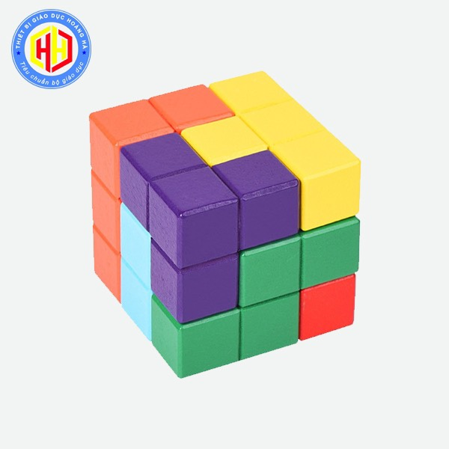
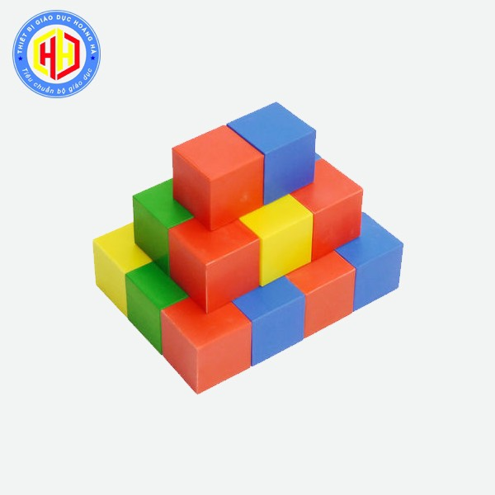

Slide 9
Khối chữ nhật

Slide 10
Khối chữ nhật có thể chồng lên nhau
Khối chữ nhật
1
2
3
4
5
Khung của khối chữ nhật.
1. Mặt trên và mặt đáy.
2. Hai mặt hai bên.
3. Mặt sau và mặt trước.
4. Khối chữ nhật có thể lật.
5. Khối chữ nhật có thể trượt.
Notes:
Giáo viên click mouse lần lượt qua các nút theo hướng từ trái qua phải, để trình bày hình vẽ minh hoa các đặc tính của khối vuông.

Slide 11
Khối chữ nhật có thể chồng lên nhau
Notes:
Giáo viên click mouse lần lượt qua các nút theo hướng từ trái qua phải, để trình bày hình vẽ minh hoa các đặc tính của khối vuông.

Slide 12

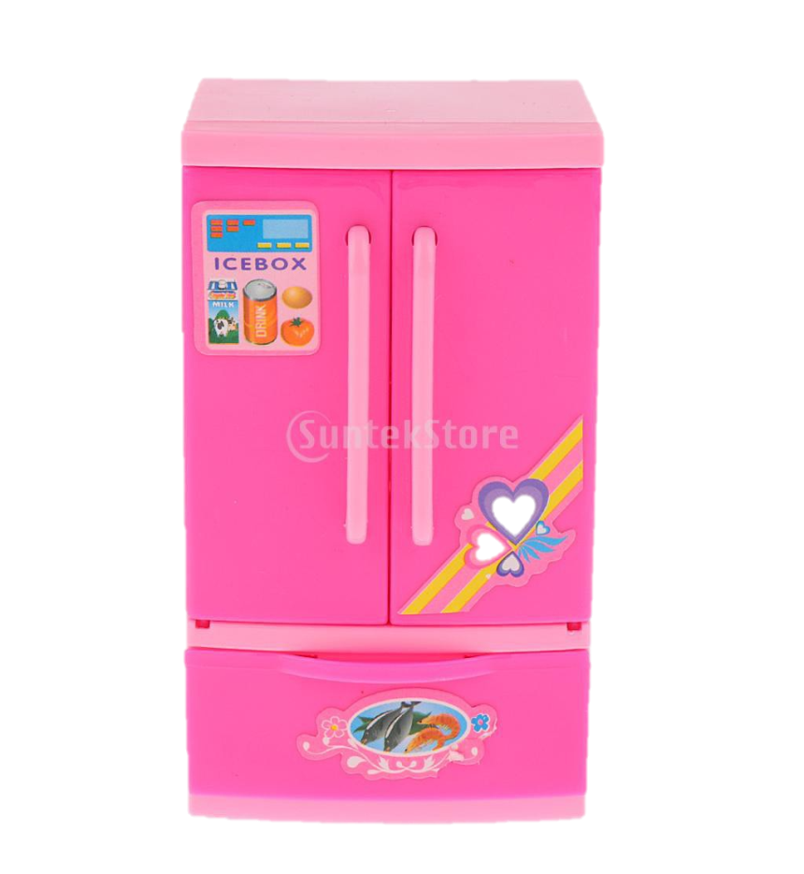

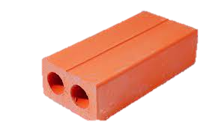
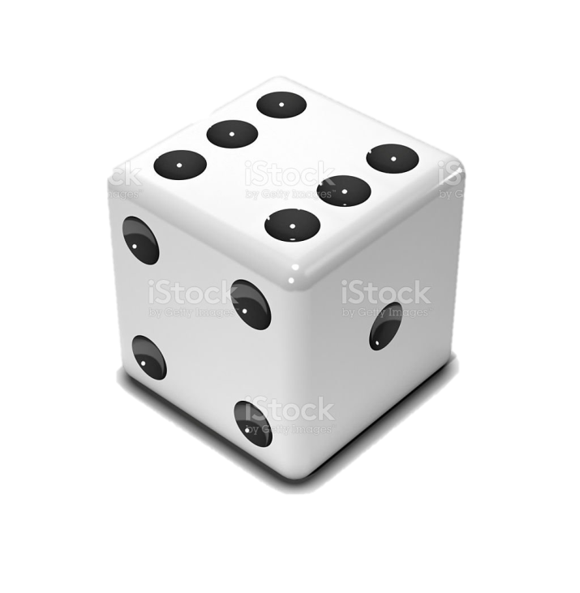
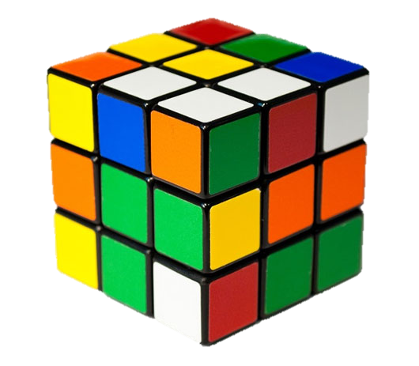


Slide 13
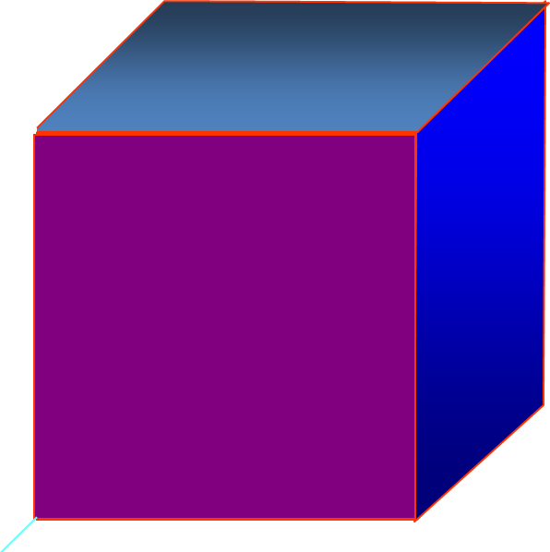
SO SÁNH

Slide 14
Gièng nhau

Slide 15
Kh¸c nhau

Slide 16




Trò chơi
Phần 1
Bé cảm nhận
Chuần bị một hộp có nhiều khối, một trẻ lên sờ và nêu đặc điểm trẻ khác đoán tên khối

Slide 17
Trò chơi
Phần 1
Chuyển hàng về kho
Mỗi đội có 1 rổ đựng các khối gỗ. Trẻ bật qua 3 vòng lên chọn khối chuyển về kho theo yêu cầu của cô, mỗi trẻ khi lên chỉ được chuyển một khối.

Slide 18

Xin chân thành cảm ơn các cô và các con!

